Slide 1
Škodlivé dymi
(Fajčenie)
Miriam Škorecová

Slide 2
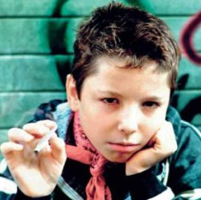
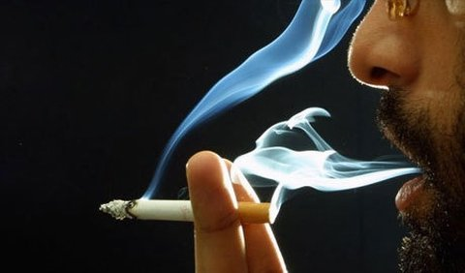
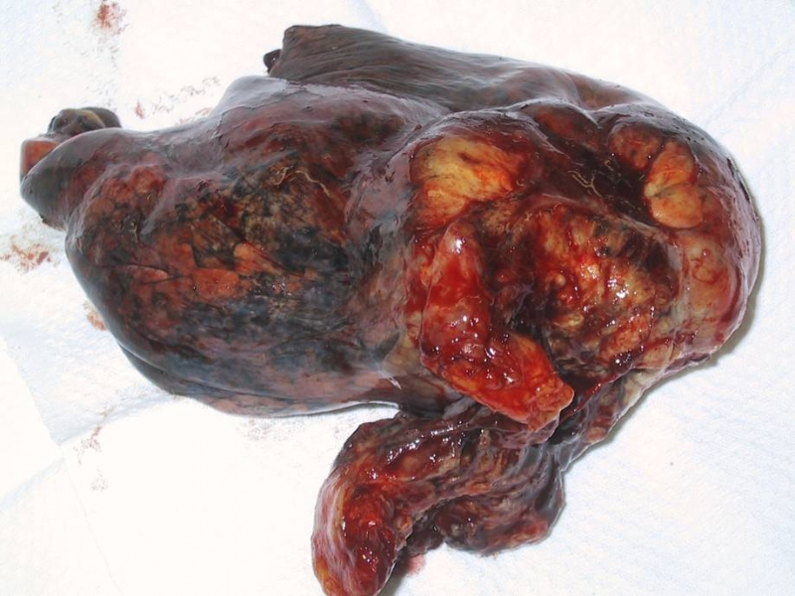
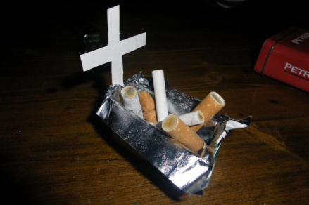
Fajčenie
Fajčenie stále zostáva na prvom mieste ako príčina smrti v celosvetovom meradle
Príčiny fajčenia: -nerozvážnosť
-zlý príklad dospelých alebo kamarátov
-vyniknúť v kolektíve v čase dospievania
-problémy alebo neúspechy
-je zarážajúce, že o škodlivosti fajčenia nechce ani počuť a aj po získaní potrebných informácií nechce prestať fajčiť

Slide 3
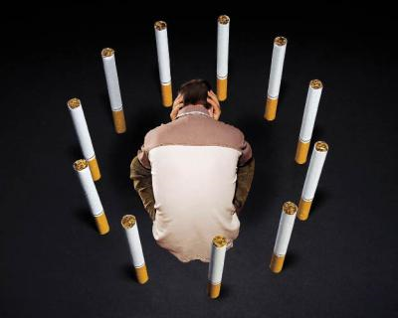
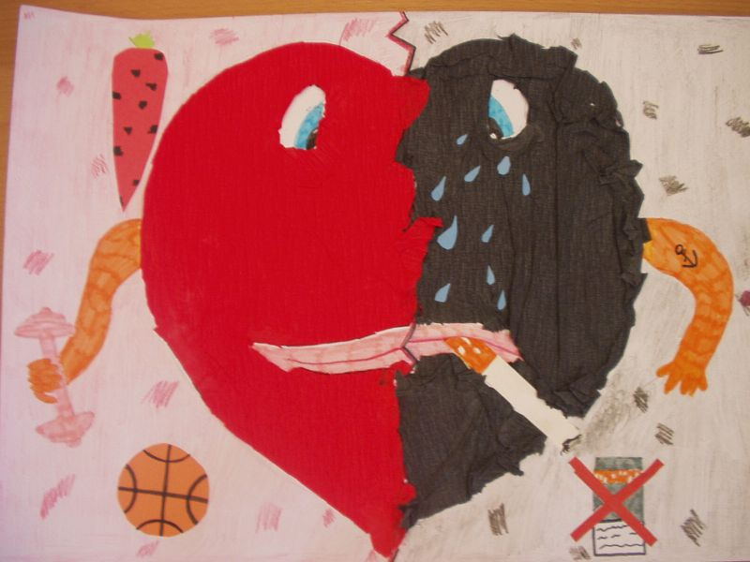
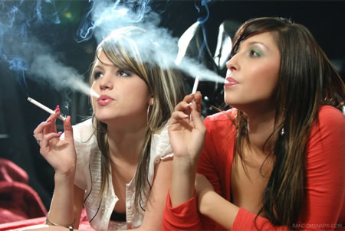
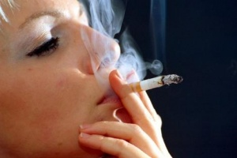

Slide 4
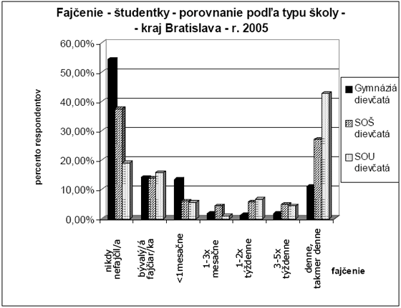

Slide 5
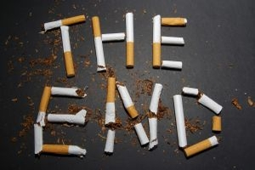
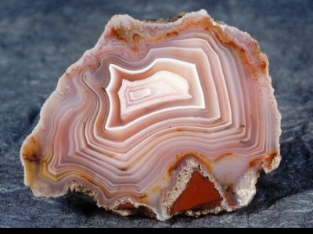
Rakovina
-zmiznutím riasiniek pľúca strácajú schopnosť brániť sa voči infekciám, čo vedie k chronickému zápalu priedušiek, sprevádzaného dusivým kašľom
-je to prvý krok k rakovine
-tento stav je možné ešte zastaviť, takže prestať kým nie je príliš neskoro
-u fajčiarov sa rakovina pľúc sa vyskytuje 9 až 10krát častejšie ako u nefajčiarov, u silných fajčiarov je riziko až 20-násobné
-v súčasnosti pripisujeme fajčeniu v celosvetovom meradle asi 15% všetkých ochorení na rakovinu, čo predstavuje asi 1,1 milióna prípadov ročne
Achát- zmierňuje následky fajčenia a pôsobenia jedovatých látok na organizmus

Slide 6

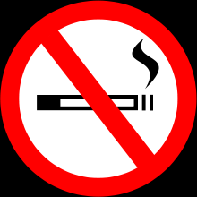
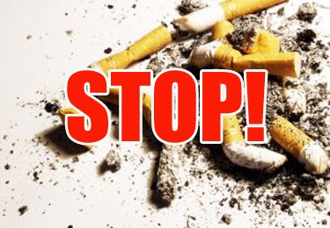
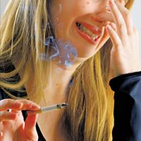
Dofajčite poslednú cigaretu a už po 20 minútach sa budete cítiť lepšie:
Po 20 minútach :
krvný tlak, pulz sa vráti k normálu, teplota rúk a nôh sa vráti k normálu
Po 8 hodinách :
hladina CO v krvi klesne k normálu, vráti sa normálna hladina kyslíka
Po 24 hodinách :
znižuje sa pravdepodobnosť infarktu
Po 48 hodinách :
nervové zakončenia opäť začínajú rásť, zlepšuje sa chuť a čuch, lepšie chodí
Po 2 týždňoch:
zlepšuje sa krvný obeh, funkcie pľúc sa zlepšia o 30%
Po 1-9 mesiacoh:
ustúpi kašeľ, únava, dýchavičnosť, uvoľnia sa dutiny, v pľúcach opäť začnú rasť riasy, ktoré znížia riziko infekcie a vyčistia pľúca.
Po 10 rokoch :
nefajčenia je riziko rakoviny u fajčiarov a nefajčiarov približne rovnaké

Slide 7
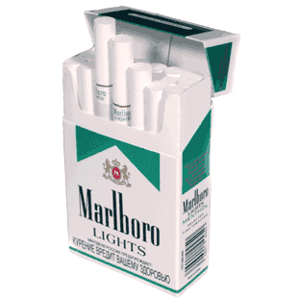
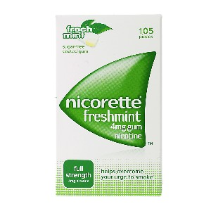
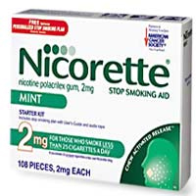
Ako prestať?
Obmedzovanie fajčenia, fajčenie Light cigariet
-pokiaľ budete znižovať spotrebu cigariet, bude vás to stáť veľa úsilia, ale s fajčením neprestanete odrazu a úplne
-fajčenie Light cigariet môžeme odporučiť iba pre sviatočných fajčiarov, ktorí nepotrebujú udržovať určitú hladinu nikotínu a pri fajčení Light cigariet tak do tela dostávajú menej škodlivín
Cigaretové žuvačky alebo náplasti Nicorette
-žuvačky alebo náplasti Nicorette uvoľňujú do tela nikotín a znižujú tak abstinenčné príznaky vzniknuté vysadením cigariet
-fungujú ako určitá náhradka cigariet, ale je jasné, že pokiaľ človek prejde na iný spôsob vpravovania nikotínu do tela, závislosti sa tým nezbaví

Slide 8



najlepšie je nikdy nezačať fajčiť
ak sme stali už fajčiarmi, musíme si čim skôr uvedomiť zhubné pôsobenie škodlivín tabaku na zdravie a pevne sa rozhodnúť, že s fajčením chceme skutočne a definitívne skoncovať
v tejto snahe treba využiť aj pomoc lekára, prípadne poradne proti fajčeniu

Slide 9
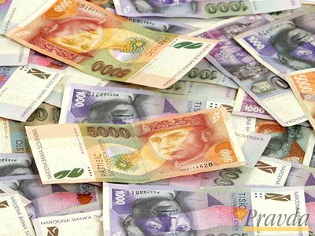
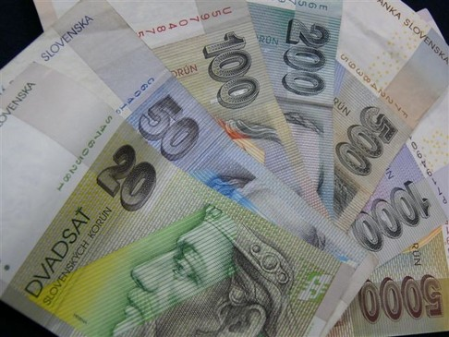
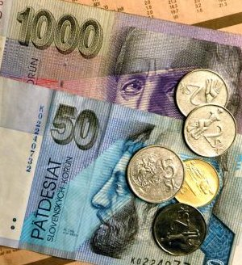


Koľko peňazí môžete ušetriť, ak prestanete fajčiť
Počet prefajčených cigariet za 1 deň | Ušetrené peniaze za 1 rok | Ušetrené peniaze za 20 rokov
10 | 15 000 Sk | 300 000 Sk
20 | 30 000 Sk | 600 000 Sk
30 | 44 000 Sk | 880 000 Sk
40 | 59 000 Sk | 1180 000 Sk
50 | 73 000 Sk | 1460 000 Sk

Slide 10
Ďakujem za pozornosť
Zdroje:
http://www.burza.sk/fajcenie/
http://www.kardioklub.biznisweb.sk/o-zivotosprave/o-fajceni/rakovina/
http://demo.webmin.sk/vpl/postupy01.html
http://www.fajcenie.eu/#ako-nefajcit

